Slide 1
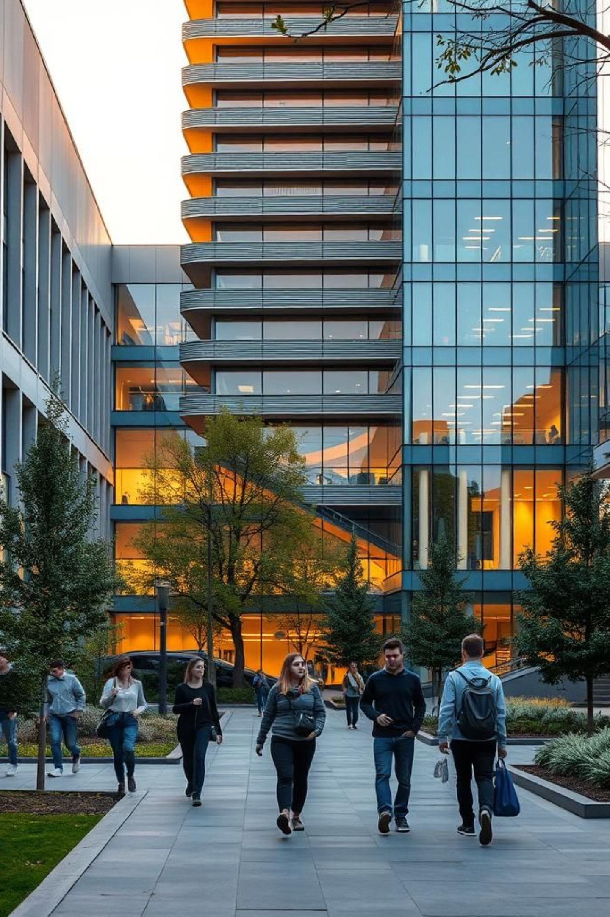
Axborot makoni: Internet tarmoqlarida izlanish olamiga sayohat
Bugungi kunda Internet biz uchun haqiqiy axborot makoniga aylangan. Bu nodir va serqirra olamda sayr qilishimiz uchun biz ma'lum bir ko'nikmalarga ega bo'lishimiz lozim.

Slide 2
REJA
1
Axborot makoni - bu axborotlarni yaratish, saqlash, tarqatish va foydalanish uchun yagona axborot muhitidir.
2
Axborot makoni zamonaviy axborotlashgan jamiyatning asosini tashkil etadi.
3
Turli xil axborot resurslarini yagona tizimga birlashtirish axborot makonini shakllantirishda muhim ahamiyat kasb etadi.

Slide 3
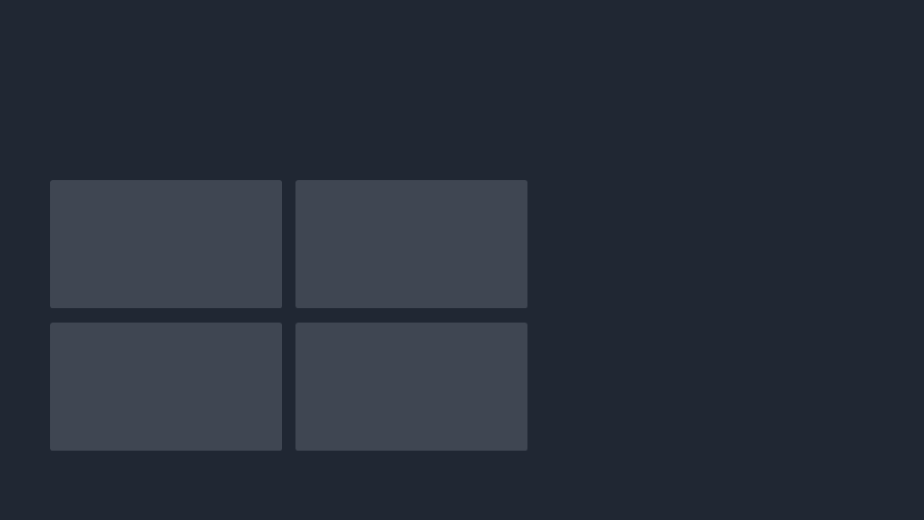

Axborot makonining asosiy xususiyatlari
Integrallashganlik
Dinamiklik
Axborot makoni turli xil axborot resurslarini birlashtirib, yagona tizimni vujudga keltiradi.
Axborot makoni doimiy ravishda yangilanib, rivojlanib boradi.
Universallik
Xavfsizlik
Axborot makoni barcha sohalar uchun umumiy bo'lgan umumiy axborot muhitidir.
Axborot makonida axborot xavfsizligi muhim masala hisoblanadi.

Slide 4

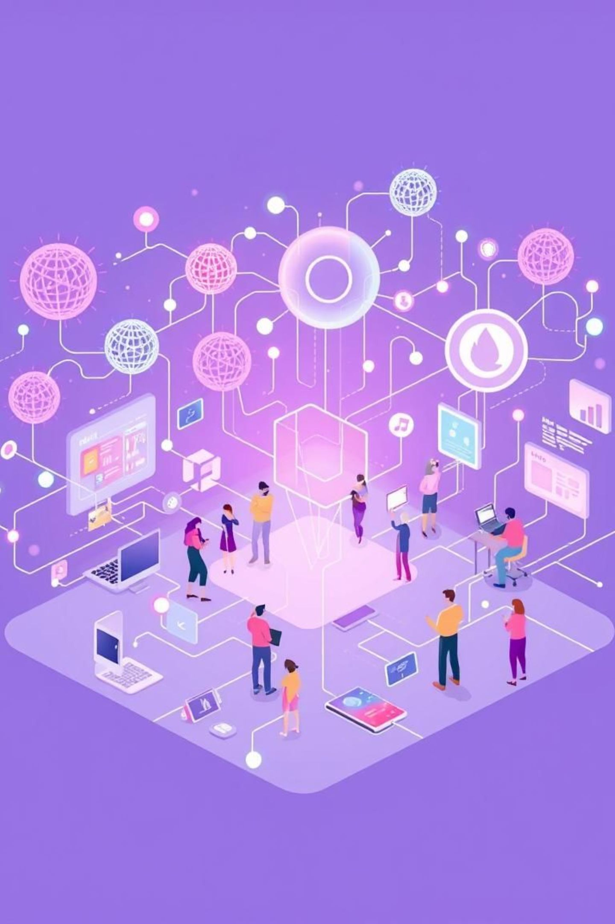
Axborot makonining tuzilishi va tarkibiy qismlari
Ma'lumotlar
Axborot makoni tarkibidagi asosiy komponent - turli xil ma'lumotlar va ma'lumot resurslari.
Tarmoqlar
Ma'lumotlarni uzatish va aloqa o'rnatish uchun Internet va boshqa tarmoqlar.
Texnik vositalar
Axborotni qayta ishlash, saqlash va uzatish uchun turli qurilmalar.

Slide 5


Axborot makonida axborot almashinuvining xususiyatlari
Barqarorlik
Axborot makonidagi axborot almashinuvi barqaror va uzluksiz bo'lishi lozim.
Tezkorlik
Axborot almashinuvi tez amalga oshirilishi va yuqori tezlikda amalga oshirilishi kerak.
Xavfsizlik
Axborot almashinuvida axborotning himoyalanishi va konfidensialligini ta'minlash muhim.

Slide 6


Axborot makonining rivojlanish tendensiyalari
Katta ma'lumotlar
Axborot makonida katta hajmdagi ma'lumotlarni qayta ishlash va tahlil qilish dolzarb masala.
Sun'iy intellekt
Sun'iy intellektning taraqqiy etishi axborot makonidagi qarorlar qabul qilish jarayonini yaxshilaydi.
Narsalar Interneti
Narsalar Interneti axborot makonini yanada integrallashgan va mukammal tarzda rivojlantiradi.

Slide 7


Axborot makonidan samarali foydalanish masalalari
Axborot muloqoti
Axborotdan foydalanish
Axborot makonida axborot almashinuvi jarayonini tashkil etish va samarali boshqarish.
Axborot resurslaridan samarali foydalanish va ularni qayta ishlash.
Axborot texnologiyalari
Axborot makonida zamonaviy axborot texnologiyalaridan oqilona foydalanish.

Slide 8

E’tiboringiz uchun
rahmat!

